Slide 1
Государственное бюджетное дошкольное образовательное учреждение
детский сад № 1 комбинированного вида
Невского района Санкт-Петербурга
Подготовила: Заместитель заведующего Веревкина Н.Л.

Slide 2
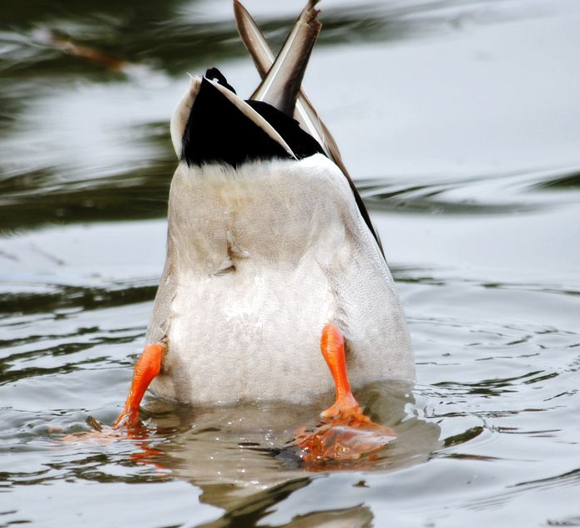
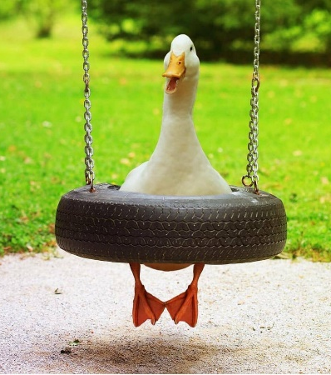
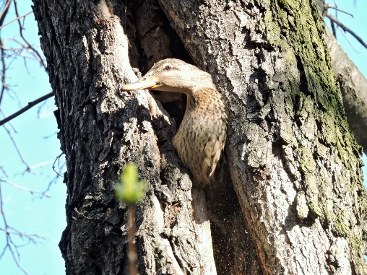
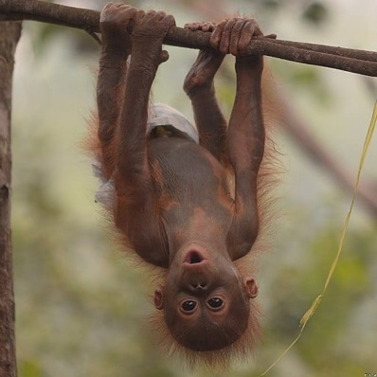
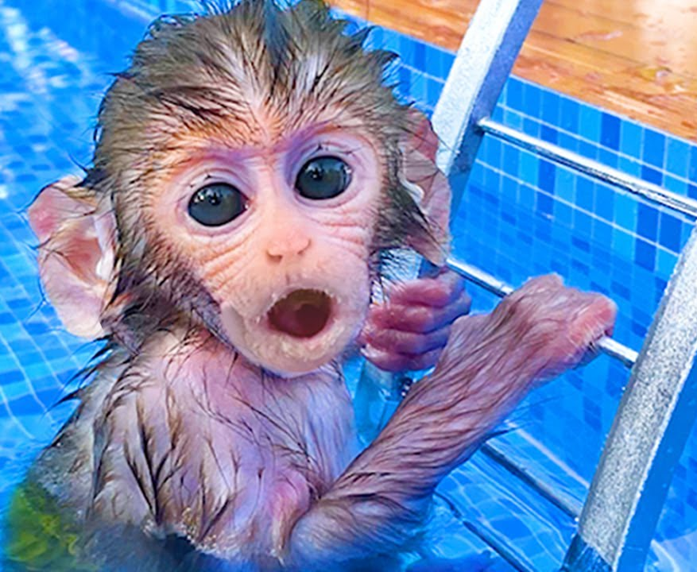
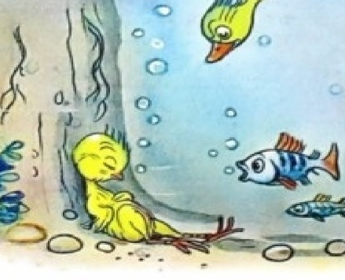
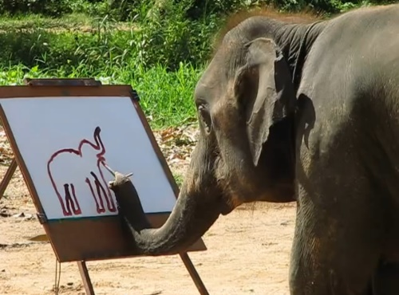
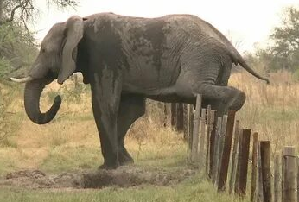
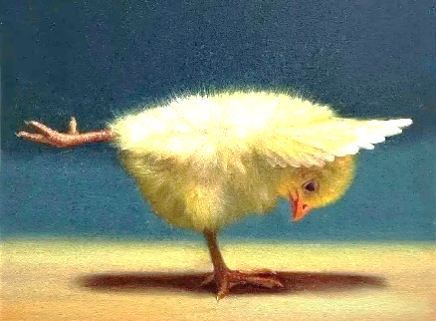
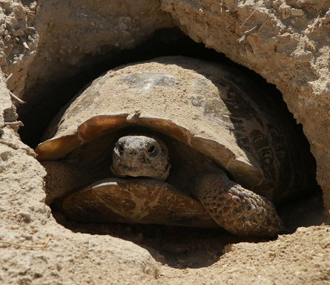
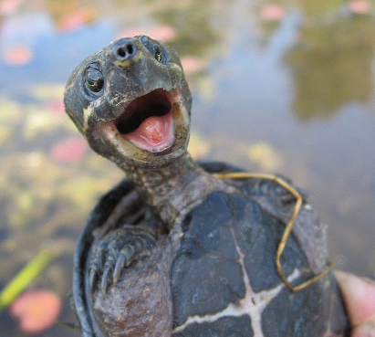
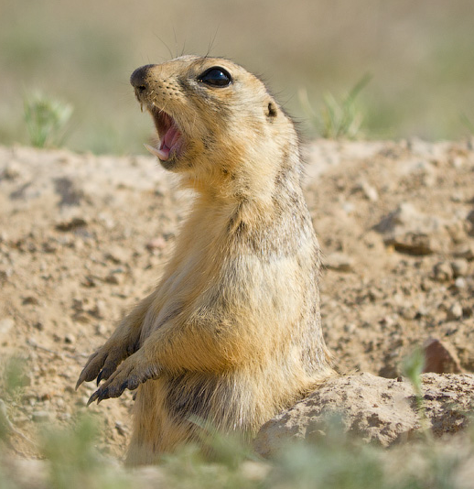
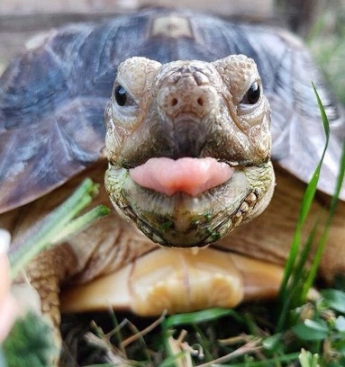
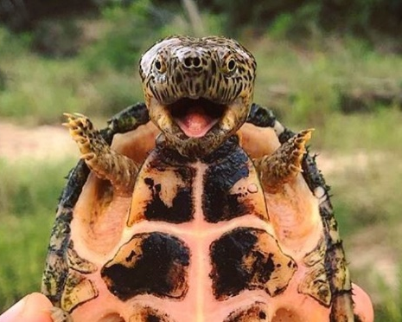
ПРИТЧА

Slide 3
Любому обществу нужны одарённые люди, и задача общества состоит в том, чтобы рассмотреть и развить способности всех его представителей.
1 вопрос: Дайте определение,
что такое одарённость?
Одаренность — это системное, развивающееся в течение жизни качество психики, которое определяет возможность достижения человеком более высоких, незаурядных результатов в одном или нескольких видах деятельности
Одарённые дети
обладают высоким потенциалом в какой-либо сфере деятельности.
Одарённость — это результат сложного взаимодействия наследственности, воспитания и саморазвития.

Slide 4
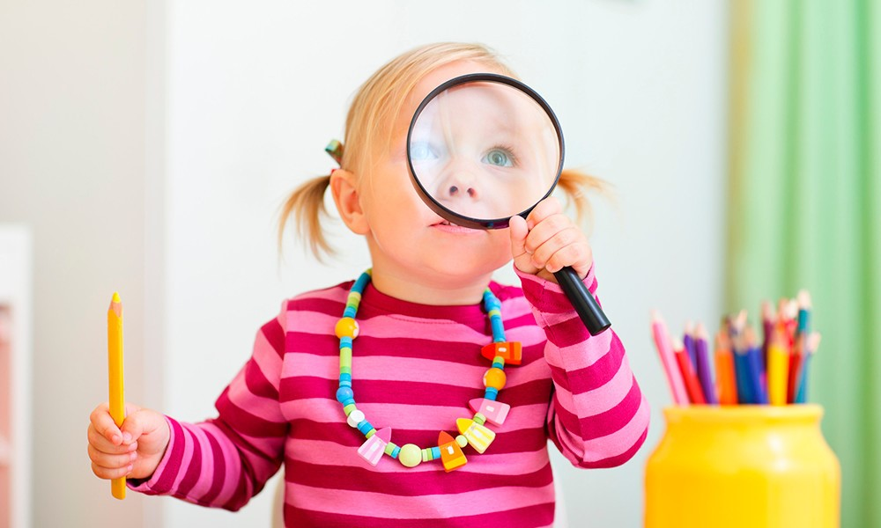
2 вопрос: Как выявить одаренного ребенка?
Выявить одарённость ребёнка можно наблюдая, как он проводит время и какие темы вызывают у него огонь в глазах, а также помогая ему искать себя в различных видах деятельности.
‍Вот некоторые факторы, которые могут указывать на одарённость ребёнка. Эти критерии не являются обязательными, но время от времени могут проявляться:
Раннее развитие.
Хорошая концентрация
и память.
Развитая речь.
Подвижное мышление.
Богатая фантазия.
Познавательный интерес.

Slide 5
3 вопрос: Детская одарённость - это преимущество или проблема, радость или беда?
Одаренные дети не вписываются в общепринятые шаблоны. Им тесно в рамках обычной детсадовской или школьной программы. Но этим проблемы не ограничиваются
Одаренность – вовсе не гарантия хорошей успеваемости.
Нередко незаурядные способности и богатый потенциал сочетаются с нарушением внимания, дисграфией, дислексией и другими проблемами.

Slide 6
4 вопрос: Вашему вниманию предлагается описание 6 различных детей, ваши задачи:
Предположить «статус в группе», т.е. определить «на каком счету» находится каждый из них.
И найти среди детей одаренных
и дать название данной одаренности.
По возможности найти среди своих воспитанников подходящих под каждое описание
(5 мин)

Slide 7
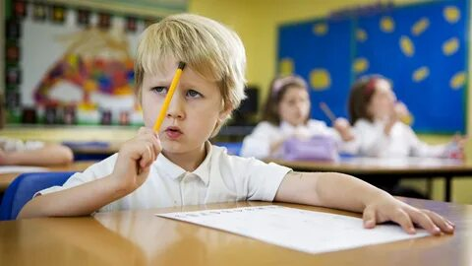
Воспитанник 1 Паша был очень любознательным мальчиком, мог быстро переключаться с одного вида работы на другой. Из-за живости мыслительных процессов он иногда перескакивал с мысли на мысль, что мешало ему красиво изъясняться. Окружающие еще с детства отмечали его сообразительность, так как он без труда делал правильные умозаключения, и без труда анализировал информацию, принимал решения. С малых лет говорили, что он не может долго удерживать внимание на однообразной и неинтересной работе. Потому на занятии Паша, как правило, скучал…
1 – интеллектуальная одаренность

Slide 8
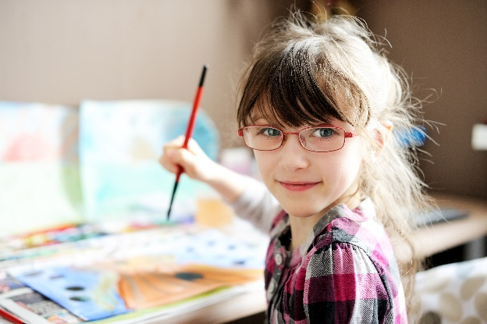
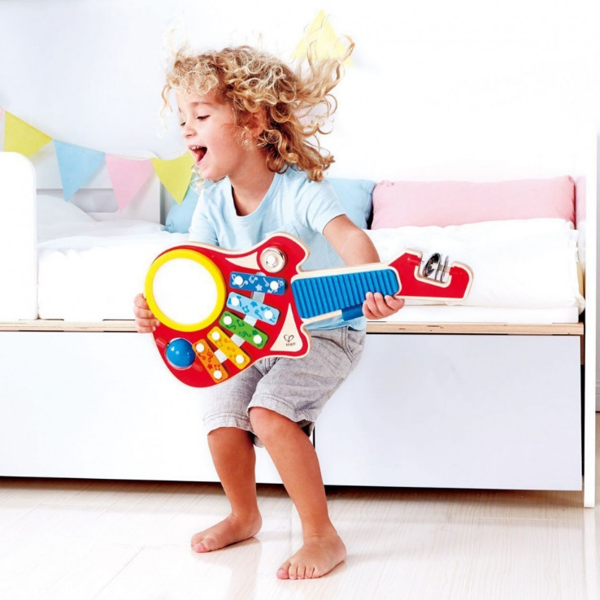
Воспитанник 2 Света с детства не любила сидеть без дела, ее все интересовала и она везде «совала свой нос», занять ее, на долгое время, можно было какими-то заморочками, загадками. Родителей всегда удивляло то, что девочка никогда не делала так, как ей говорят. Когда она получала задание слепить из пластилина ежика, то в лучшем случае, получался маленький ежик в большой корзине или ежик на спине крупногабаритного слоника. Как не бились родители и воспитатель, но Света специально нарушала все инструкции, изобретала свой вариант и часто спорила. Высказывая иногда просто неосуществимые задумки. Она мало ориентировалась на мнение учителей и родителей, что создавало впечатление, что для ребенка просто не существует авторитетов
2 – творческая одаренность

Slide 9
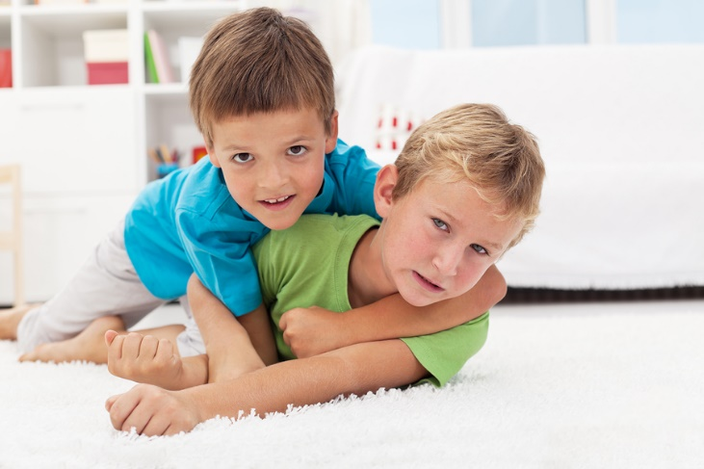
Воспитанник 3. Костя с детства получил статус «гиперактивного» ребенка. Ему было несвойственно сидеть на месте. Он явно любил побеждать, одного участия ему было мало. Потому, как верно заметила воспитатель, результативность его работы резко увеличивалась в соревновательных упражнениях и в упражнениях на время. Косте было сложно управлять своими эмоциями, что составило основные трудности в общении. Мальчик явно отдавал предпочтения всем видам деятельности, при которых в кровь выбрасывается адреналин. В поисках острых ощущений он часто становился зачинщиком драк, организатором опасных игр.
3 - психомоторная одаренность

Slide 10
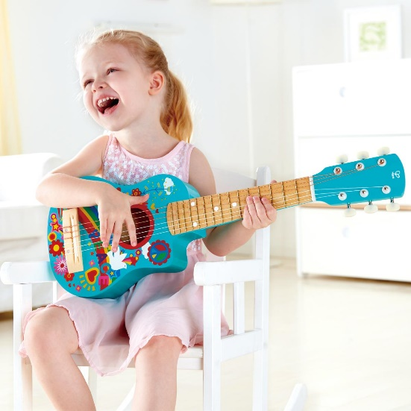
Воспитанник 4 Ольга с детства имела хорошую зрительную память, однако часто избегала тактильного контакта, от того у нее было не так много друзей. Девочка любила выполнять интересные и творческие задания, предпочитала все делать самостоятельно, но со стороны казалось, что она воспринимает все в деталях и не видит целостной картины. От того в ее исключительном самовыражении так часто наблюдались крайности цветов, слов, самовыражения. Многим людям казалось, что она слишком часто бывает далека от реальности, устремляясь в мир красоты и идеалов.
4- художественно- исполнительская одаренность

Slide 11
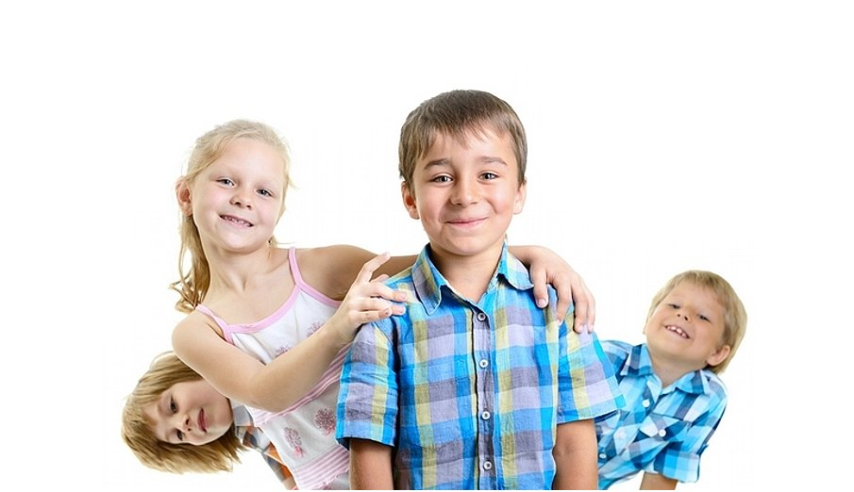
Воспитанник 5: Стас с детства редко оставался в одиночестве, любил общество взрослых и ровесников, с удовольствием откликался на просьбы о помощи. Ни одна постановка не обходилась без его участия. Равнодушно к нему никто не мог относиться, одних он раздражал, у других вызывал восхищение. Стас с легкостью брал на себя инициативу в любом деле и часто вмешивался в решение конфликтных ситуаций.
5 – лидерская одаренность.

Slide 12
Воспитанник 6 Лена на занятиях всё легко и быстро схватывает, интересуется многим, учится новым знаниям очень быстро. Проявляет большой интерес и исключительные способности в классификации и обобщении. Очень восприимчива, наблюдательна, быстро реагирует на всё новое и неожиданное. Владеет большим объемом информации и может ставить перед собой проблему, и ее поэтапно решать . В развитии опережает своих сверстников на год. Имеет широкий круг интересов, задает много вопросов о происходящем , о функционале того или иного предмета.
6 - академическая одарённость

Slide 13
ТИПЫ ОДАРЕННОСТИ
Интеллектуальная одарённость
Академическая одарённость
‍Креативная одарённость
Социальная одарённость
Психомоторная одарённость

Slide 14
5 вопрос: Как вы думаете, в каком подходе нуждаются одарённые дети?
‍
Опора на мотивацию.
Свобода выбора.
Индивидуализация.
Уважение самостоятельности.
Свобода самовыражения.
Проектная деятельность.
Групповая работа.
Терпимость.
Подготовка преподавателей. ‍

Slide 15
6 вопрос: Требования к личности педагога, работающего с одаренными детьми:

Slide 16
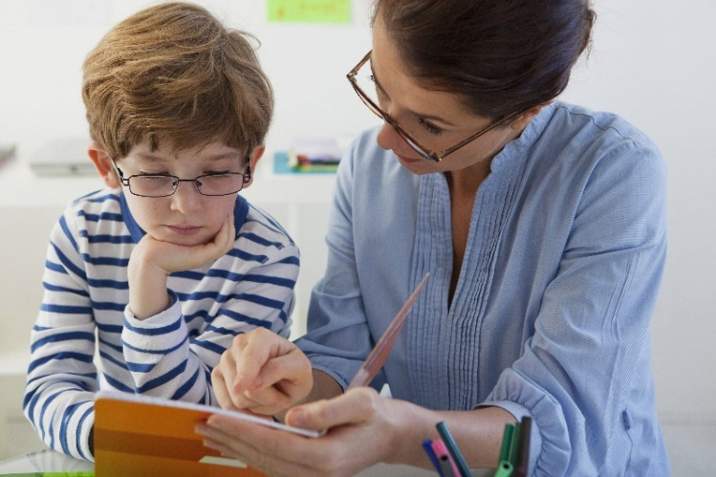
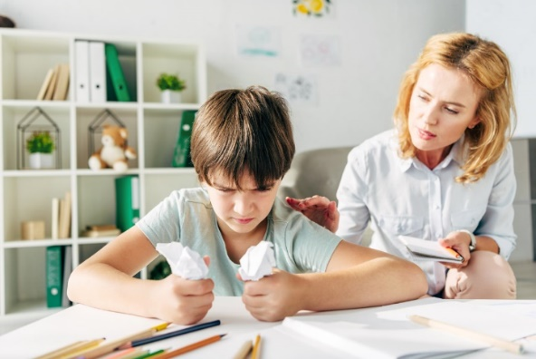
Работа с родителями
Выявление у ребёнка одарённости не должно быть самоцелью, но можно помочь раскрыть потенциал ребёнка.
‍
Мир всегда предъявляет повышенные требования к тем, кто выбивается из стандартов.
Вот несколько советов родителям одарённых детей:
Обращайтесь к специалистам. Психолог поможет определить тип одарённости, а тьютор — подобрать подходящую программу развития.
Пробуйте разное. Развивайте таланты своего ребёнка, посещая кружки и секции.
Не давите. Не стоит требовать от ребёнка безоговорочного успеха во всём, чем он занимается.
Хвалите, но не перехваливайте. Не стоит постоянно подчёркивать исключительность ребёнка.
Уравновешивайте развитие. Если ребёнок — интеллектуал, он всё равно должен много двигаться и регулярно бывать на свежем воздухе.
Ищите близких по духу. Важно помочь ребёнку найти компанию, в которой он станет своим.
Проявляйте чуткость. Не дайте одарённости ребёнка стать барьером между вами.
Любите ребёнка таким, какой он есть. Наличие или отсутствие у ребёнка каких-либо талантов ни в коем случае не должно влиять на ваше отношение к нему.
‍

Slide 17
Задание к 1 апреля ПОДГОТОВИТЬ:
1 команда: Формы и методы работы с одарёнными детьми
2 команда: Формы работы с родителями одаренных детей
3 команда: Методики выявления одаренности

Slide 18
Спасибо за внимание!
Одарённый ребёнок — это игривая радуга, бурлящий поток, океан эмоций, твёрдый кулак воли.
Но каким бы он ни был, нужно окружить его любовью, заботой, пониманием и уважением.

